Slide 1
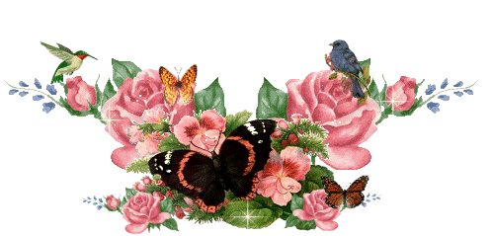
语文园地八

Slide 2
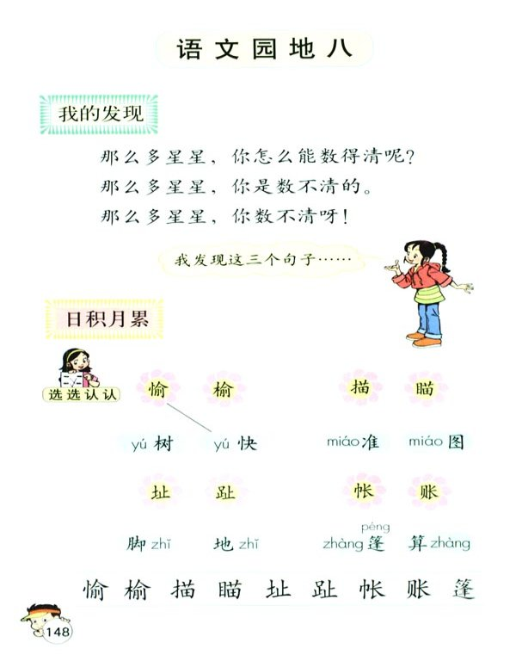
我发现这三个句子 标点和
句型不同，但意思相同。

Slide 3
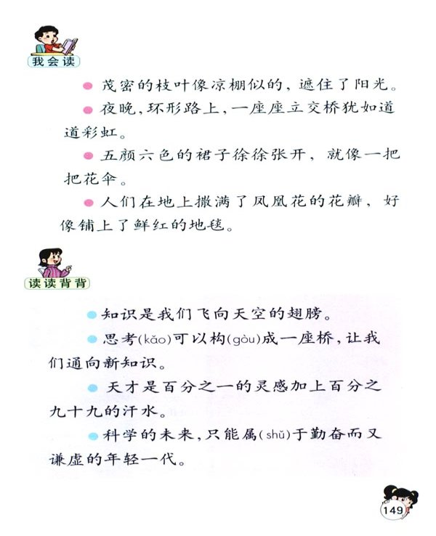
5弟弟像猴子似的，倒挂在树上。
6弟弟倒挂在树上犹如一只猴子。
7弟弟倒挂在树上，就像一只猴子。
1
2
3
4
8弟弟倒挂在树上，好像一只猴子。
1
2
3
4
5书是人类进步的阶梯。

Slide 4
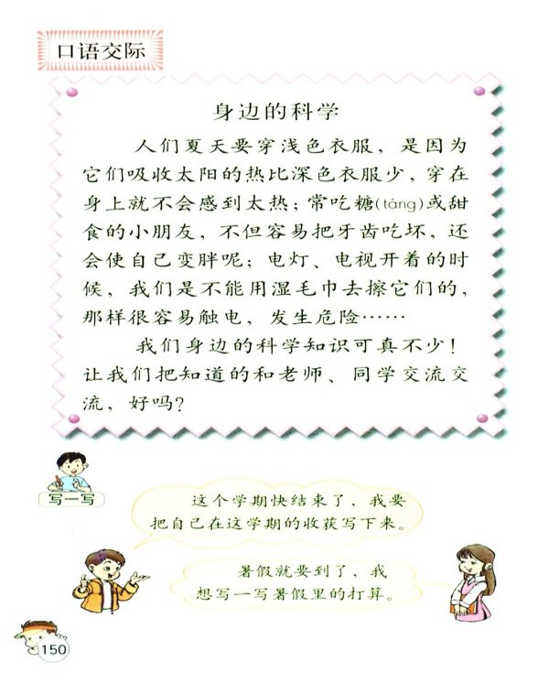

Slide 5
身边的科学
我们身边的科学知识可真是不少！让我们把知道的和老师 ﹑同学交流交流，好吗？

Slide 6
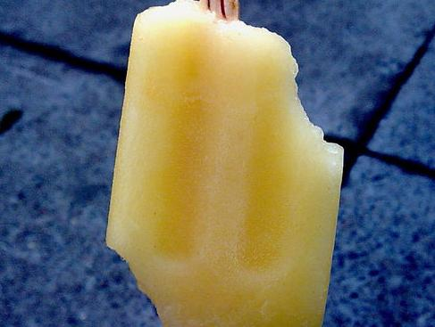
冰糕为什么会冒气？
冰糕冒气是因为外界空气中有不少眼睛看不见的水汽，碰到很冷的冰糕时，一遇冷就液化成雾滴包围在冰糕周围，看上去似乎是冰糕在“冒气”一样。

Slide 7
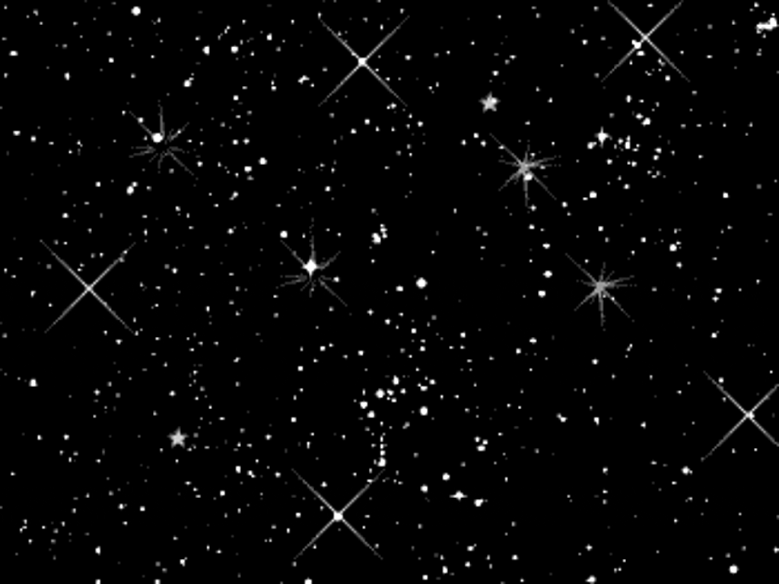

Slide 8
为甚么星星会一闪一闪的？
我们看到星闪闪，这不是因为星星本身的光度出现变化，而是与大气的遮挡有关。
大气隔在我们与星星之间，当星光通过大气层时，会受到大气的密度和厚薄影响。大气不是绝对的透明，它的透明度会根据密度的不同而产生变化。所以我们在地面透过它来看星星，就会看到星星好像在闪动的样子了。

Slide 9
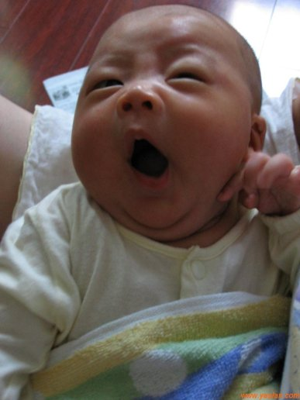
为什么人会打呵欠？
当我们感到疲累时，体内已产生了许多的二氧化碳。当二氧化碳过多时，必须再增加氧气来平衡体内所需。因为这些残留的二氧化碳，会影响我们身体的机能活动，这时身体便会发出保护性的反应，于是就打起呵欠来。
打呵欠是一种深呼吸动作，它会让我们比平常更多地吸进氧气和排出二气化碳，还做到消除疲劳的作用呢。

Slide 10
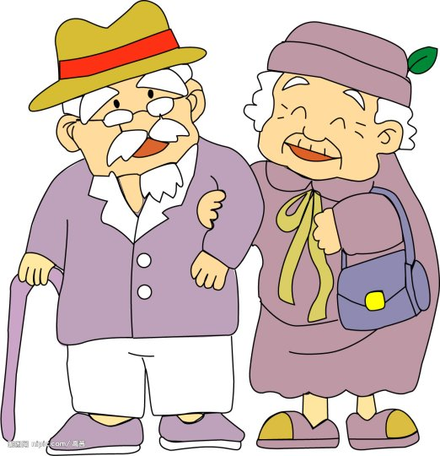
为什么人老了头发便会变白？
我们的头发中有一种叫「黑色素」的物质，黑色素愈多头发的颜色便愈黑。而黑色素少的话，头发便会发黄或变白。人类到了老年时，身体的各种机能会逐渐衰退，色素的形成亦会愈来愈少，所以头发也会渐渐变白啊！

Slide 11
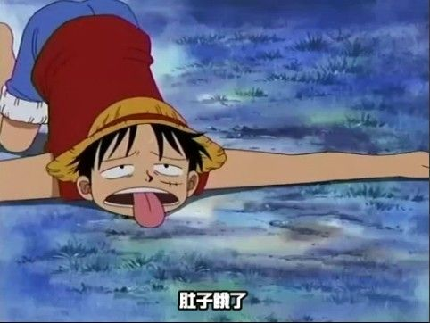
为什么肚子饿了会咕咕叫？
肚子饿了便会咕噜咕噜地叫，这是因为之前吃进的食物快消化完，胃里虽然空空的，但胃中的胃液仍会继续分泌。这时候胃的收缩便会逐渐扩大，内里的液体和气体便会翻搅起来，造成咕噜咕噜的声音。
下次不要再为肚子咕咕叫而感到尴尬啊！因为这是正常的生理动作呢。

Slide 12
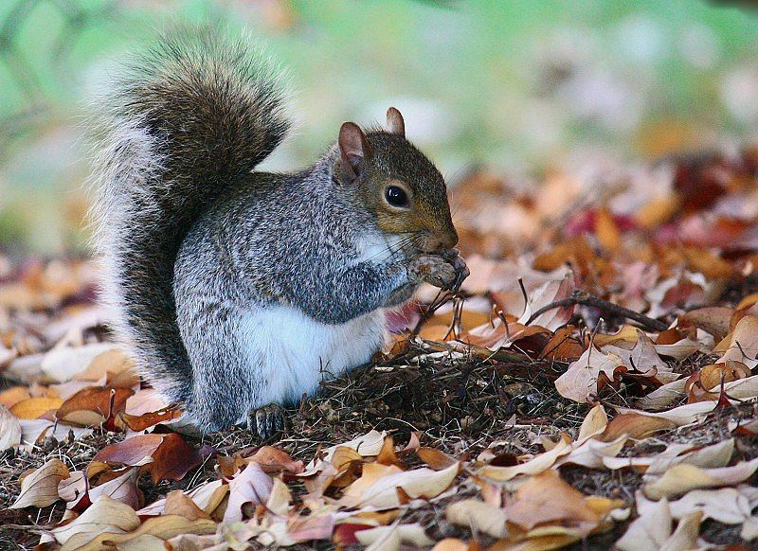
为甚么松鼠的尾巴特别大？
别看轻松鼠的尾巴！松鼠在树上跳来跳去的同时，它的尾巴正发挥很大的功用。它能够令松鼠在树上跳跃时得到平衡，避免掉下来受伤。此外，这条大大的尾巴更能于冬天发挥保护的功用，紧紧围着松鼠的身躯，既方便，又实用。

Slide 13
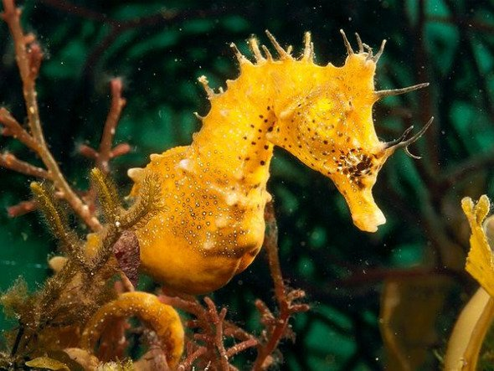
海马是由爸爸的肚里出世？
几乎所有动物也是雌性繁殖下一代，但海马却是与众不同，它是由雄性分娩出来的。于雄性海马的肚上有一个像袋鼠「育儿袋」的孵卵囊，雌性海马会把卵子排到雄海马的孵卵囊中。此后，雄性海马就担起孕育的责任，经过约三个星期，小海马便由爸爸的体内弹出来。

Slide 14
展示台
“身边的科学”手抄报

Slide 15
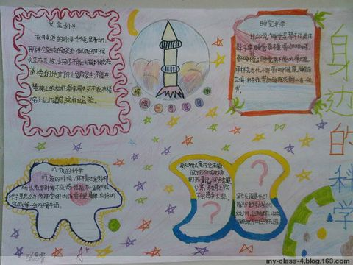

Slide 16
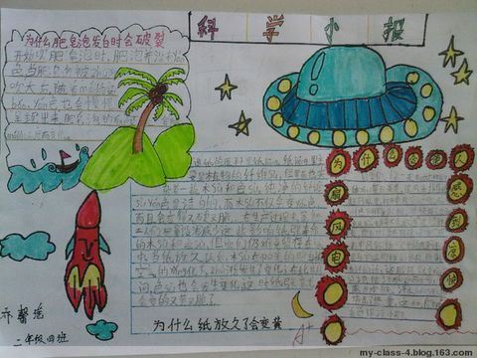

Slide 17
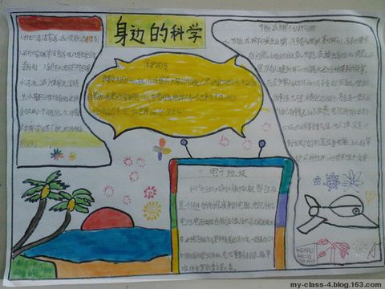

Slide 18
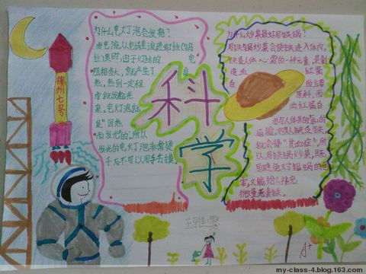

Slide 19
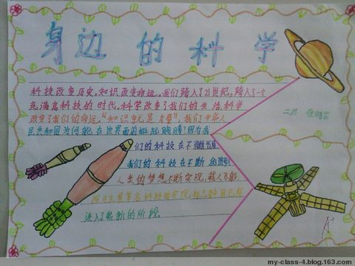

Slide 20
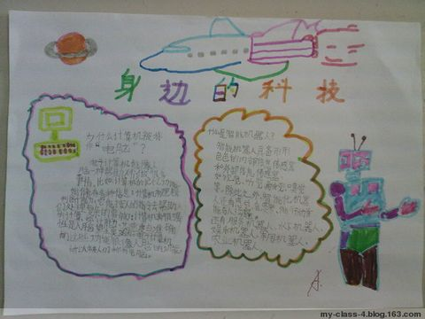

Slide 21
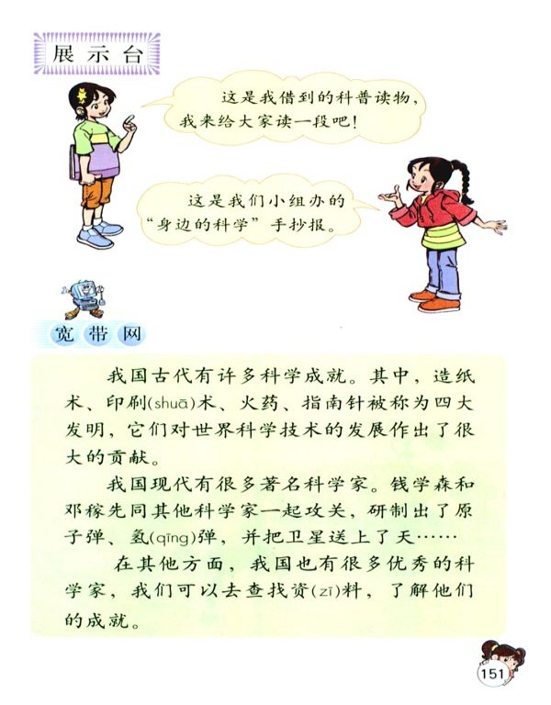

Slide 22
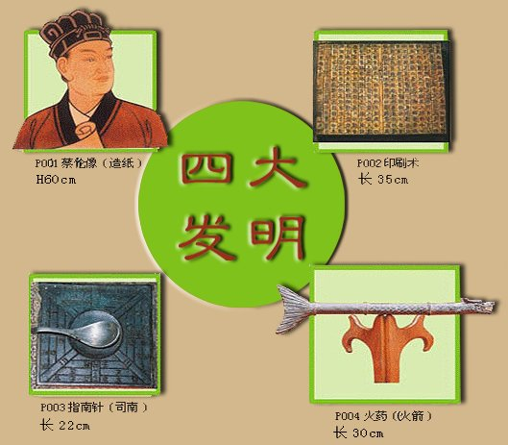
我国古代科学成就

Slide 23
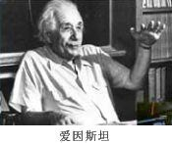
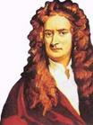
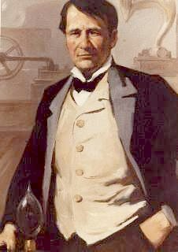
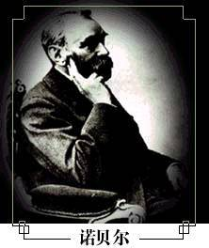
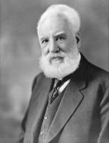
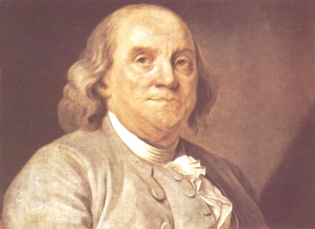
外国科学家
解释光电效应
牛顿
电灯
发现地球有引力
爱迪生
瓦特
炸药
电话
贝尔
气压表

Slide 24
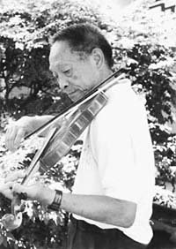
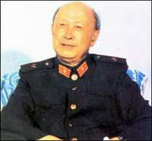
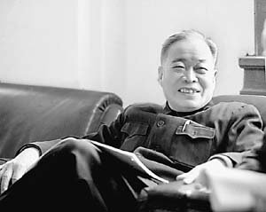
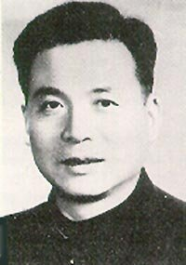
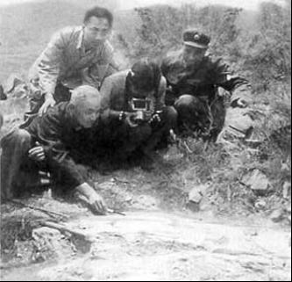
我国当代
著名科学家
杂交水稻
钱学森
钱三强
袁隆平
为发展我国原子能事业做
出了重大贡献，被誉为
中国“核弹之父”。
为我国石油事业立下
卓越功勋
邓稼先
李四光
李四光

